Slide 1
De nouvelles problématiques, des démarches à privilégier
Focus Géographie : des thèmes nouveaux ou revus…
Thème 1 : Habiter une métropole
Sous-thème 2 : La ville de demain

Slide 2
Comment les hommes ont-ils habité le monde au début de l’humanité ?
H1/ La longue histoire de l’humanité
Géographie (Où ?)
Quels acteurs ? Quels usages ?
Quelle organisation spatiale ?
Comment les sociétés habitent-elles les espaces de faible densité ?
G2/ Habiter un espace de faible densité
Comment expliquer l’inégal peuplement de la Terre ?
G4: Le monde habité
Pourquoi les hommes se concentrent-ils sur les littoraux ? Comment y habitent-ils ?
H2/ Récits fondateurs, croyances et citoyenneté dans la Méditerranée antique au Ier millénaire av. J-C
G3/ Habiter les littoraux
Géohistoire
Histoire (Quand ?)
Quelles origines ? Quelles dynamiques temporelles ?
Pourquoi les hommes se concentrent-ils dans les villes ? Comment y habitent-ils ?
H3/ L’Empire romain dans le monde antique
G1/ Habiter une métropole
Notes:
Le chapitre sur « la ville de demain » prend place à la fin de la programmation proposée par Catherine Schmittbiehl.,
dans le thème « Habiter une métropole ».
2

Slide 3
Que dit le programme?
Introduction au programme de géographie:
La nécessité de faire comprendre aux élèves l’impératif d’un développement durable et équitable de l’habitation humaine de la Terre et les enjeux liés structurent l’enseignement de géographie des cycles 3 et 4. Ils introduisent un nouveau rapport au futur et permettent aux élèves d’apprendre à inscrire leur réflexion dans un temps long et à imaginer des alternatives à ce que l’on pense comme un futur inéluctable. C’est notamment l’occasion d’une sensibilisation des élèves à la prospective territoriale. En effet, l’introduction d’une dimension prospective dans l’enseignement de la géographie permet aux élèves de mieux s’approprier les dynamiques des territoires et de réfléchir
aux scénarios d’avenir possibles. En classe de sixième, c’est l’occasion pour le(s) professeur(s) de mener un projet de son (leur) choix, qui peut reprendre des thématiques abordées en première partie du cycle.
B.O. spécial n°11 du 26 novembre 2015
Notes:
- dès l'intro, la géo est ancrée dans le présent et même dans un futur proche, avec une sensibilisation des élèves à la prospective territoriale. Le but est, pour l'élève, de s'approprier son espace (proche) et de réfléchir à l'avenir du territoire dans lequel il vit.
C'est donc la prise en compte des temporalités qui apparaît ici en géographie, et qui s'inscrit bien dans la programmation qui nous/vous est proposée, et qui s'inscrit dans une démarche de géohistoire.
Que dit le programme ?
Dès l’introduction du programme de géographie de 6° est abordée cette notion de géoprospective. Il s’agit de sensibiliser les élèves à cette notion, leur faire prendre conscience qu’une réflexion est engagée aujourd’hui par les territoires concernant leur avenir, leur futur et les faire réfléchir sur l’avenir de leur territoire.
Le but est aussi, pour l'élève, de s'approprier son espace (proche) et de réfléchir à l'avenir du territoire dans lequel il vit.
C'est donc la prise en compte des temporalités qui apparaît ici en géographie, et qui s'inscrit bien dans la programmation qui nous/vous est proposée, et qui s'inscrit dans une démarche de géohistoire.

Slide 4
Définition de la prospective territoriale
« L’idée centrale inhérente à la prospective est que l'avenir n'est pas une fatalité, qu’il se construit pas à pas, qu’il est moins à découvrir qu'à inventer. Pour pouvoir le construire, il faut faire preuve d'anticipation. [...] La prospective territoriale obéit aux lois générales de la prospective appliquées à un champ d’intervention particulier, celui de l’élaboration d’un projet de territoire. Ce projet développe ses propres spécificités, et plus particulièrement l’accent mis sur le rôle des acteurs locaux, y compris à travers une concertation avec la société civile, l’élaboration d'un scénario souhaitable fondé sur le consensus, la gouvernance et la notion de développement durable. »
Cahier du Lipsor : « La prospective territoriale : Pour quoi faire ? Comment faire ? »,
Philippe Durance, Michel Godet, Philippe Mirénowicz et Vincent Pacini,
Préface de Sylvie Esparre, 2007
DIAGNOSTICS
ENJEUX
ACTEURS
Notes:
Cette démarche est actuelle (cf le FIG 2015, dont le thème était « Les Territoires de l'Imaginaire, Utopie, Représentation et Prospective »).
La DATAR en donne une définition, qui en fait une démarche scientifique : elle s'intéresse à l'évolution des territoires, à partir de diagnostics qui aboutissent à des scénarios vraisemblables.
Ce qui est important, c'est que tous les territoires font l'objet de prospective : c'est une réflexion pour un futur proche, qui est rendue obligatoire par le législateur.
Le LIPSOR : Laboratoire d'Innovation de Prospective Stratégique et d’Organisation.
La géoprospective est une démarche de réflexion de l’avenir des territoires menée par les acteurs locaux en concertation avec les citoyens et en lien avec les dynamiques de ces territoires (DD…).
C'est une démarche actuelle (cf le FIG 2015, dont le thème était « Les Territoires de l'Imaginaire, Utopie, Représentation et Prospective »).
C'est une démarche scientifique : elle s'intéresse à l'évolution des territoires, à partir de diagnostics qui aboutissent à des scénarios vraisemblables.
Ce qui est important, c'est que tous les territoires font l'objet de prospective : c'est une réflexion pour un futur proche, qui est rendue obligatoire par le législateur.

Slide 5
Pourquoi de la géoprospective au collège ?
Elle est inhérente à la géographie, dont elle reprend les démarches et les outils.
Elle permet d'ancrer la géographie dans la vie quotidienne, et dans les enjeux du DD (mobilité, gestion de l'eau, habitat…).
Une dimension spatiale
Elle place les acteurs au centre.
Une dimension sociale
Elle forme les élèves à la connaissance de leur territoire, et plus largement à la citoyenneté.
Une dimension civique
Etudier la géographie à partir d’une démarche géoprospective permet de répondre à la question
« A quoi sert la géographie ? »
Notes:
Pourquoi de la géoprospective au collège ?
La géoprospective est une branche de la géographie qui nous permet de mieux comprendre les évolutions de la discipline – et donc de « faire » une géographie scolaire en lien avec la géographie universitaire, en conjuguant une posture académique ET pragmatique
- avec des outils : cartes, photographies, etc.. mais aussi analyse spatiale, modélisation et systèmes d’information géographique.
- parce que prise en compte de la dimension spatiale, intégrée aux problématiques du DD et à toutes les échelles = lien avec l'aménagement du territoire
- parce que permet d'ancrer la géographie dans la vie quotidienne, et les enjeux du DD : on territorialise le DD
- parce que permet plus que jamais de prendre en compte les acteurs – et aussi de former les élèves à la connaissance de leur territoire et plus largement, la citoyenneté
= une finalité civique
En conclusion, montre que la géographie = science sociale !
Mais attention : ni du catastrophisme, ni de l'imagination débridée !!

Slide 6
Quand parle-t-on de
prospective territoriale
en géographie dans le
cycle 3 ?
CM2 Thème 1 Se déplacer Se déplacer au quotidien en France. Se déplacer au quotidien dans un autre lieu du monde. Se déplacer de ville en ville, en France, en Europe et dans le monde. Thème 2 Communiquer d'un bout à l'autre du monde grâce à l'Internet Un monde de réseaux. Un habitant connecté au monde. Des habitants inégalement connectés dans le monde. Thème 3 Mieux habiter Favoriser la place de la «nature» en ville. Recycler. Habiter un écoquartier.
CM1 Thème 1 Découvrir le(s) lieu(x) où j'habite Identifier les caractéristiques de mon(mes) lieu(x) de vie. Localiser mon (mes) lieu(x) de vie et le(s) situer à différentes échelles. Thème 2 Se loger, travailler, se cultiver, avoir des loisirs en France Dans des espaces urbains. Dans un espace touristique.
B.O. spécial n°11 du 26 novembre 2015
Notes:
Notion d'habiter : centrale en CM1 et CM2.
Textuellement : « l'acquisition de connaissances et de méthodes géographiques variées aide les élèves à dépasser une expérience personnelle de l'espace vécu pour accéder à la compréhension et à la pratique d'un espace social, structuré et partagé avec d'autres individus. » En 6e, c'est bien l'aspect SOCIAL de l'espace qui est mis en avant dans le thème qui nous importe.
6

Slide 7
Quand parle-t-on de prospective territoriale dans le cycle 4 ?
5ème Thème 3 Prévenir les risques, s’adapter au changement global Ce thème doit permettre aux élèves d’aborder la question du changement global (changement climatique, urbanisation généralisée, déforestation…). Il permet d’appréhender quelques questions élémentaires liées à la vulnérabilité et à la résilience des sociétés face aux risques, qu’ils soient industriels, technologiques ou liés à ce changement global. Ce thème est étudié en remobilisant les acquis des élèves construits durant le programme de géographie du cycle 3. Il est particulièrement adapté à la démarche prospective….
3ème Thème 2 Pourquoi et comment aménager le territoire ? Il s’agit de présenter aux élèves l’aménagement du territoire considéré comme une tentative des pouvoirs publics de compenser les inégalités entre territoires, qu’elles soient économiques, sociales, d’accès aux équipements publics. Ce thème permet de livrer aux élèves les bases des notions renvoyant à l’étude de l’aménagement de l’espace. Il permet notamment de les sensibiliser aux outils et acteurs de l’aménagement français et européen. (…) Les approches de prospective territoriale sont particulièrement intéressantes pour sensibiliser les élèves à la portée de l’aménagement et aux débats qu’il suscite.
B.O. spécial n°11 du 26 novembre 2015
Notes:
La démarche prospective est reprise en 5° puis en 3°, textuellement dans les programmes (spécial n°11 du 26 novembre 2015)
En 5° : thème 3
Prévenir les risques, s’adapter au changement global
En 3° : Thème 2
Pourquoi et comment aménager le territoire ?
7

Slide 8
La prospective territoriale en classe de 6°
Thème 1 : Habiter une métropole
Les métropoles et leurs habitants. Il s'agit de caractériser ce qu'est une métropole, en insistant sur ses fonctions économiques, sociales, politiques et culturelles, sur la variété des espaces qui la composent et les flux qui la parcourent…
La ville de demain. Les élèves sont ensuite invités, dans le cadre d'une initiation à la prospective territoriale, à imaginer la ville du futur : comment s'y déplacer ? Comment repenser la question de son approvisionnement ? Quelles architectures inventer ? Comment ménager la cohabitation pour mieux vivre ensemble ? Comment améliorer le développement durable ? Le sujet peut se prêter à une approche pluridisciplinaire.
B.O. spécial n°11 du 26 novembre 2015
Notes:
En classe de 6e, la géoprospective est directement liée au chapitre « Habiter une métropole », la démarche peut donc s'appuyer sur les acquis des élèves.
Le diagnostic, phase importante de la géoprospective, est donc en partie réalisé.
8

Slide 9
Comment aborder cette séquence avec les élèves ?
Une proposition : travailler sur le PLU (plan local d’urbanisme) de l’Eurométropole de Strasbourg, puis sur un projet d'écoquartier.
La démarche:
- inscrire l'étude dans les temporalités
- réaliser un diagnostic puis élaborer des scénarios envisageables
Notes:
On présente quelque chose, mais c'est pour expliciter la démarche !
Selon le lieu d'enseignement, il faut adapter le choix ... pour rester concret et adapter la démarche à ce que les élèves connaissent.
Comment aborder cette séquence avec des élèves de 6° ?
Une proposition : travailler sur le PLU de Strasbourg eurométropole, puis sur un projet réel d'écoquartier.
On fait le choix de présenter une séquence en lien avec l’EDC sur Strasbourg, mais c'est pour expliciter la démarche !
Selon le lieu d'enseignement, il faut adapter le choix ... pour rester concret et adapter la démarche à ce que les élèves connaissent.

Slide 10
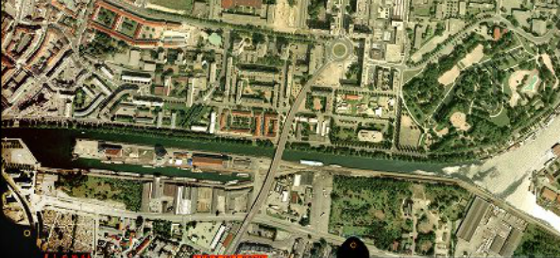
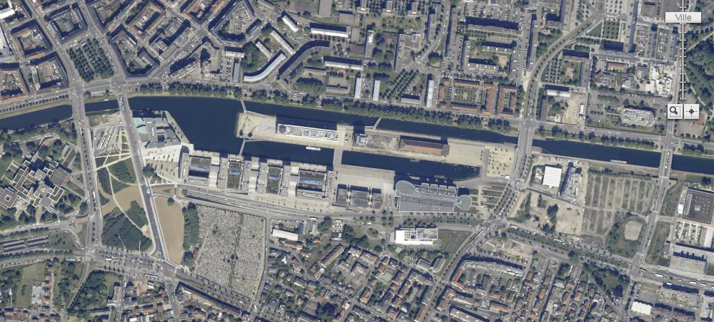
Accroche : la reprise de l'exemple de la métropole strasbourgeoise, à travers un jeu des 6 différences
Strasbourg,
presqu’île
Malraux,
1990
Strasbourg,
presqu’île
Malraux,
2016
http://www.geoportail.gouv.fr/
Notes:
Accroche : la reprise de l'exemple de la métropole strasbourgeoise étudiée dans le sous thème 1 comme exemple de métropole de pays développés, à travers un jeu des 6 différences.
Les élèves doivent observer 2 photos aériennes de la presqu’île Malraux à Strasbourg, une en 1990 et l’autre en 2016, et repérer les différences et donc repérer les nouveaux aménagements de ce quartier.
L'étude de ces deux images satellites de la presqu'île Malraux, à Strasbourg, prises à 20 ans d'intervalle, permet de montrer aux élèves que de grands aménagements ont été réalisés : construction de ponts et de bâtiments, réaménagements de rues…

Slide 11
La ville de Strasbourg a décidé de réhabiliter cette ancienne zone portuaire abandonnée, pour en faire un nouveau quartier de Strasbourg.
Elle a donc mené une réflexion pour imaginer ce quartier, c’est de la prospective.
L’outil que les élus doivent utiliser pour imaginer et aménager les villes est le PLU.
Problématique : Comment sera la ville de Strasbourg demain ?
Notes:
Pour qui est faite cette réhabilitation? Pour les habitants, pour les Strasbourgeois
Pourquoi? Pour réhabiliter une ancienne friche, pour attirer les habitants
Ces aménagements ont été réalisés par la ville de Strasbourg qui a donc décidé de réhabiliter cette ancienne zone portuaire abandonnée, pour en faire un nouveau quartier de Strasbourg pour les habitants de Strg.
Qui décide? La ville, c'est-à-dire les élus : des personnes politiques qui prennent des décisions pour leurs « administrés », les habitants.
Elle a donc mené une réflexion pour imaginer ce quartier, c’est de la prospective.
Donc une ville ça bouge, ça évolue de manière visible en moins de 20 ans!!
Quel est l’outil légal que doit utiliser une ville pour fixer les orientations de développement d’un territoire?
Le PLU (Plan Local d’Urbanisme) fixe les grandes orientations de développement du territoire, le PLU encadre et organise le futur développement urbain.
L’outil qu’utilisent les élus pour imaginer et aménager les villes est donc le PLU.

Slide 12
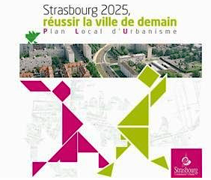
Comment aborder cette séquence avec les élèves ?
1. Quels sont les défis à relever pour Strasbourg dans un futur très proche ? (= les enjeux)
http://www.strasbourg.eu
Notes:
- la démarche de géoprospective est donc ancrée dans le réel et dans les temporalités… passées, en ce qui concerne la ville de Strasbourg.
- coeur du chapitre : se projeter maintenant dans le futur proche
Il s’agit dans cette première partie de faire comprendre aux élèves qu’il y a des enjeux pour chaque territoire et que chaque territoire établit un diagnostic de sa propre situation pour l’avenir.
Le document qui établit ce diagnostic et qui propose et fixe des règles est le PLU de l’eurométropole de Strg.
Objectifs :
Comprendre ce qu'est un PLU.
Comprendre les notions de mobilité, formes d'habitat, développement durable.

Slide 13
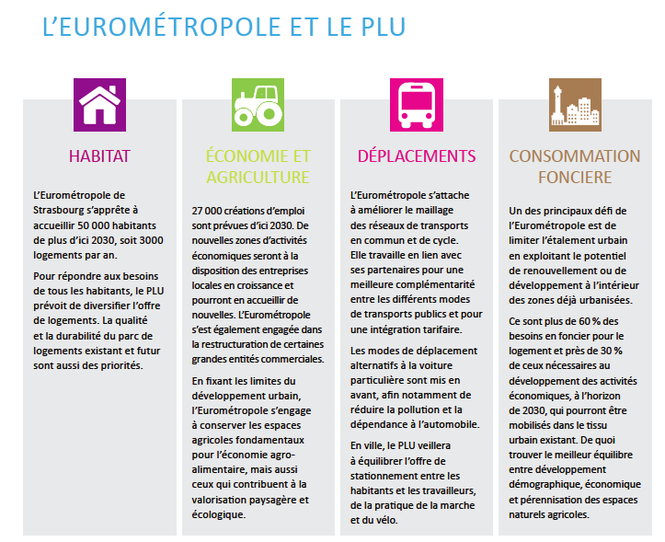
Le PLU (Plan Local d’Urbanisme ) fixe les grandes orientations de développement du territoire, le PLU encadre et organise le futur développement urbain.
L’objectif ? Faire émerger un projet de territoire ambitieux pour les 28 communes de l’Eurométropole de Strasbourg.
Lingolsheim, Votre Journal • mars - avril 2016 • n°134
Notes:
13
Pour que les élèves comprennent quels défis s'imposent aux acteurs, on les fait travailler sur les grandes orientations décidées par le PLU (actuellement en consultation publique ) !!
Fiche élève n°1 : remplir un tableau en reprenant en classant les enjeux de chaque domaine, puis identifier les piliers du DD qui apparaissent en filigrane.
Les élèves sont d’abord amenés à lire le PLU et ensuite invités à compléter un tableau dans lequel ils doivent noter les objectifs du PLU pour 2030 dans 4 domaines (résider, travailler et produire, se déplacer et consommer l’espace) et les réponses proposées par le PLU à ce diagnostic ds ces 4 domaines.

Slide 14
 | Domaine : résider | Domaine : travailler et produire | Domaine : se déplacer | Domaine : consommer l'espace
Quels objectifs pour 2030 ? | - Accueillir 50 000 nouveaux habitants - Accueillir des habitants variés (âges, revenus, célibataires / couples / familles…) | - Donner aux entreprises des espaces pour qu'elles puissent créer des emplois : - nouvelles zones - restructuration d'anciennes zones | - Améliorer les liens entre les transports en commun (bus, tram) et le vélo - Privilégier les transports « doux », autres que la voiture - Permettre à tous de pouvoir se stationner | - Limiter l'étalement urbain, en ne construisant qu'à l'intérieur des zones déjà urbanisées
Quelles sont les réponses proposées ? | - diversifier l'offre de logements | - Fixer les règles de développement urbain, pour conserver les espaces agricoles et les espaces importants pour l'environnement et pour le paysage | - Mettre en avant d'autres modes de transport que la voiture - proposer des places de stationnement
Enjeu social
Enjeu économique
Enjeu environnemental
Notes:
Lors de la correction, on pourra faire trouver aux élèves les acteurs qui participent à la prise de ces décisions et le lien est également fait avec le développement durable en reprenant chacun des domaines du DD et à ce moment-là faire entourer aux élèves ds le tableau ce qui relève des différents piliers.
[ ! « habiter » dans le sens du PLU = pas la même acceptation qu'en géographie, d'où la reformulation dans le tableau rempli par les élèves]

Slide 15

Comment aborder cette séquence avec les élèves ?
1. Quels sont les défis à relever pour Strasbourg dans un futur très proche ? (= les enjeux)
2. Quels sont les acteurs et comment peuvent-ils « imaginer » Strasbourg demain ?
http://www.holtzheim.alsace
Notes:
La 2e partie du travail repose sur un travail de groupe, avec trois fiches en fonction des trois types d'acteurs amenés à réfléchir :
- les usagers, les habitants
- les élus
- les acteurs privés (architectes, paysagistes...)
Dans un deuxième temps, il s’agit de faire comprendre aux élèves quels sont les acteurs et comment peuvent-ils « imaginer » Strasbourg demain ?

Slide 16



Les habitants, les usagers
Les élus
Les acteurs privés
Notes:
Les différents acteurs

Slide 17
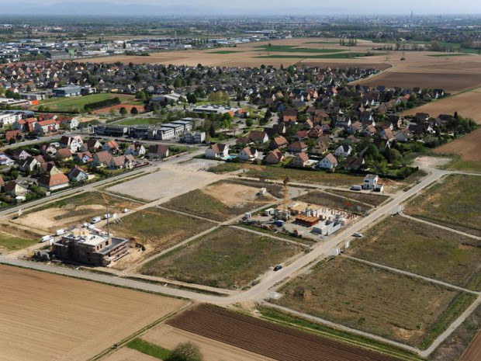
Nouveau projet d’écoquartier à Vendenheim : « les portes du Kochersberg »
d'après http://www.batiactu.com/edito/un-nouvel-eco-quartier-sort-de-terre-pres-de-stras-41774.php
Notes:
17
Nous avons choisi de faire travailler les élèves sur un projet d’écoquartier à Vendenheim, les portes du Kochersberg.

Slide 18
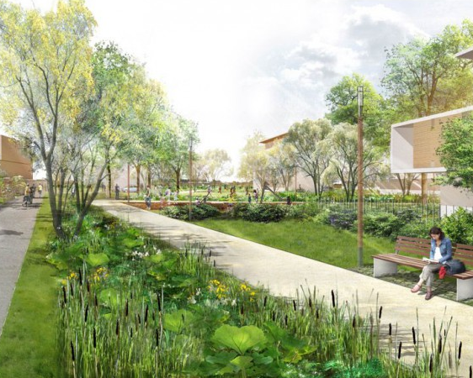
« Au programme de ce nouvel éco-quartier : la réalisation de 365 logements répartis sur 8,7 hectares. Parmi eux, on trouvera notamment 35% de logements en locatif aidés, 15% de logements en accession sociale et 9 logements réservés à l'habitat participatif… »
d'après http://www.batiactu.com/edito/un-nouvel-eco-quartier-sort-de-terre-pres-de-stras-41774.php
Notes:
18
On part de la brochure présentant cet écoquartier et qui contient des images de synthèse de ce futur quartier.

Slide 19
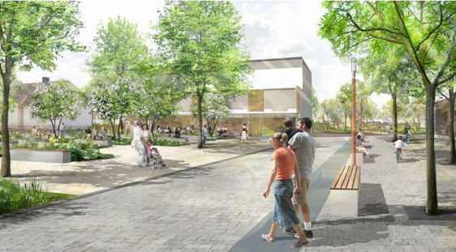
« Comme c'est souvent mis en avant dans les éco-quartiers, la nature sera omniprésente, mais également l'échange entre les habitants avec la création de divers espaces publics, représentant 40% du site. La place principale accueillera des marchés (hebdomadaires ou de saison), des spectacles, et servira aux joueurs de pétanque, d'échecs ou bouquinistes. De nombreux espaces verts seront aussi agencés tels que des jardins familiaux ou une ferme pédagogique. Des commerces doivent également venir compléter cette liste… »
d'après http://www.batiactu.com/edito/un-nouvel-eco-quartier-sort-de-terre-pres-de-stras-41774.php

Slide 20
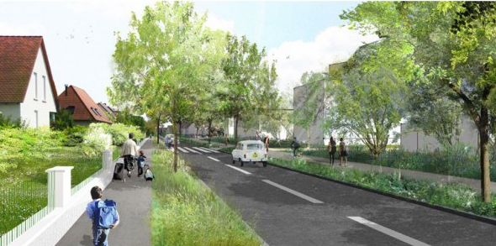
« Côté énergie, les futures constructions disposeront de performances énergétiques élevées, améliorées d'au moins 20% par rapport à la réglementation actuelle en vigueur (RT2012). Certains immeubles seront certifiés "Habitat et Environnement" et labellisés "Effinergie+" alors que les maisons individuelles devront atteindre un niveau dit de "bâtiment passif". Pour gérer l'eau, l'éco-quartier est équipé d'un système d'écoulement et de rétention/infiltration des eaux : des noues paysagères (= des fossés) et bassins.
Quant à la valorisation des déchets, elle passera par un système de tri sélectif enterré réparti dans le quartier. Le compost servira aux espaces verts des parcelles bâties. Enfin, la part belle sera faite aux déplacements doux (vélos et marche à pied) avec la mise en place de chemins réservés, mais aussi des gares de transports en commun (Gare TER à 13mn, arrêt de bus à 2mn, covoiturage). »
d'après http://www.batiactu.com/edito/un-nouvel-eco-quartier-sort-de-terre-pres-de-stras-41774.php
Notes:
20

Slide 21
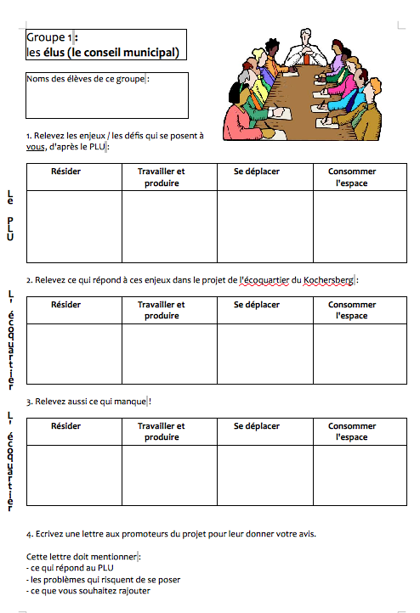
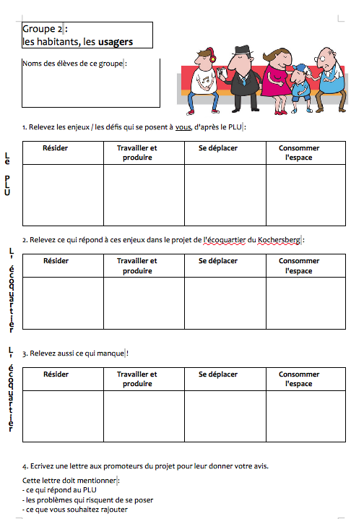
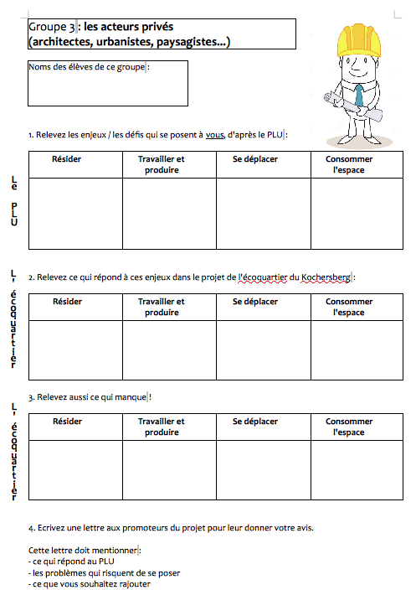
Notes:
Chaque groupe (3 groupes= 3 acteurs différents, les élus, les promoteurs, les habitants)
- reprend les enjeux du PLU qui les concernent directement.
- regarde, dans le projet du Kochersberg, si ces enjeux sont respectés ou non, et rajoute éventuellement des solutions.

Slide 22
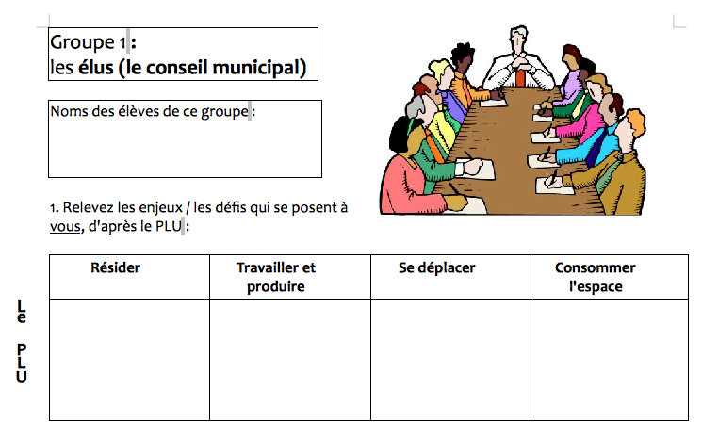
- Diversifier l’offre de logement.
- Priorité à la qualité et à la durabilité des logements existants et futurs
- Développer de nou-velles zones d’activité.
- Restructuration des zones commerciales existantes.
- Limiter l’étalement urbain.
- Favoriser la multi-modalité des offres de transport.
- Développer des modes de transport propre.
- Créer un équilibre entre les différents modes de transport.
- Limiter l’étalement urbain en développant l’intérieur des zones urbanisées.
Notes:
Un exemple de fiche élève groupe élus

Slide 23
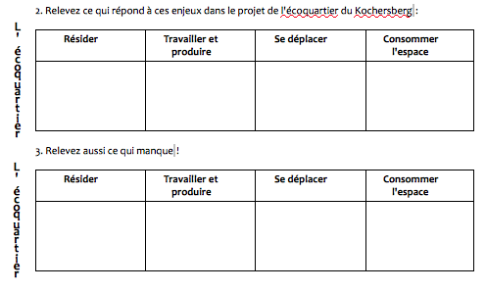
- Construction de nouveaux logements pour propriétaires et locataires.
- Logements aidés
- Logements économes en énergie
Commerces de proximité
Jardins familiaux
Marchés hebdomadaires
Voies réservées aux vélos et aux piétons
Proximité des transports en commun
Grignotage de l’espace rural : l’écoquartier est construit sur des champs
Notes:
Suite de la fiche: elle permet de mettre en évidence un conflit d’usage et le mitage de l’espace agricole.

Slide 24
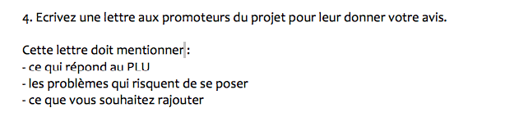
Notes:
Et enfin
- ils écrivent une lettre aux réalisateurs du projet, en rajoutant ou en enlevant les points qui ne correspondent pas au PLU.
Puis les groupes se rencontrent et discutent, pour parvenir à un consensus : un secrétaire écrit, sur le schéma des trois piliers du DD, ce qui est gardé, et éventuellement rajoute ce qui manque.

Slide 25
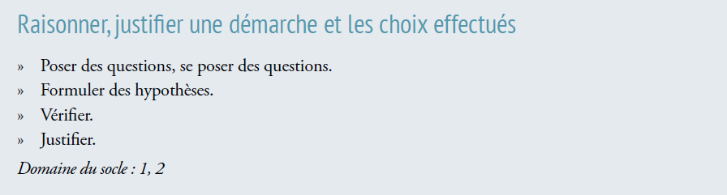
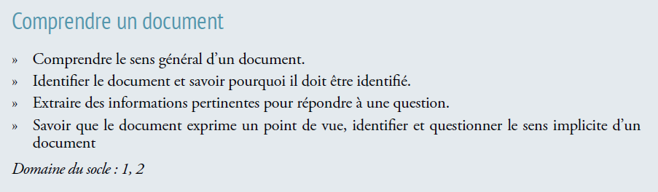
Quelles sont les compétences travaillées lors de cette thématique ?
✔
✔
✔
✔
Notes:
Durant cette séquence, nous avons choisi de travailler un certain nombre de compétences (sur de très nombreuses possibilités !):
- Poser des questions, se poser des questions, justifier (domaines 1 et 2 du socle).
- Comprendre le sens général d’un document et extraire des informations pertinentes pour répondre à une question (domaines 1 et 2 du socle)

Slide 26
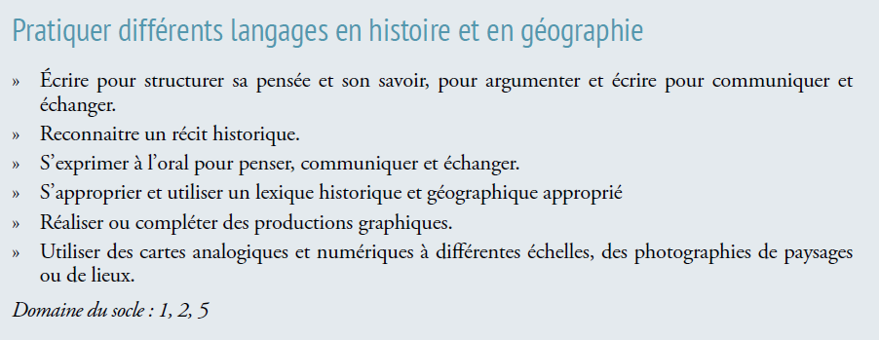
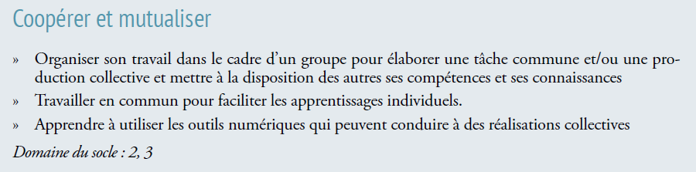
✔
✔
✔
✔
Notes:
suite des compétences travaillées
Ecrire pour structurer sa pensée et son savoir, pour argumenter et écrire pour communiquer et échanger, s’approprier et utiliser un lexique historique et géographique approprié (domaines 1, 2 et 5 du socle)
Organiser son travail ds le cadre d’un groupe pour élaborer une tâche commune et/ ou une production collective et mettre à disposition des autres ses compétences et ses connaissances ; travailler en commun pour faciliter les apprentissages individuels (domaines 2 et 3 du socle)

Slide 27
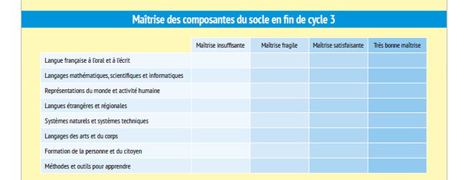
Quelle évaluation possible ?
Notes:
Evaluation : en lien avec la fiche de fin de cycle 3 pour l'acquisition des compétences du socle.
Quelle évaluation possible?
- en lien avec la fiche de fin de cycle 3 pour l'acquisition des compétences du socle.
- sur la base de la grille, appliquée aux travaux de groupe.

Slide 28
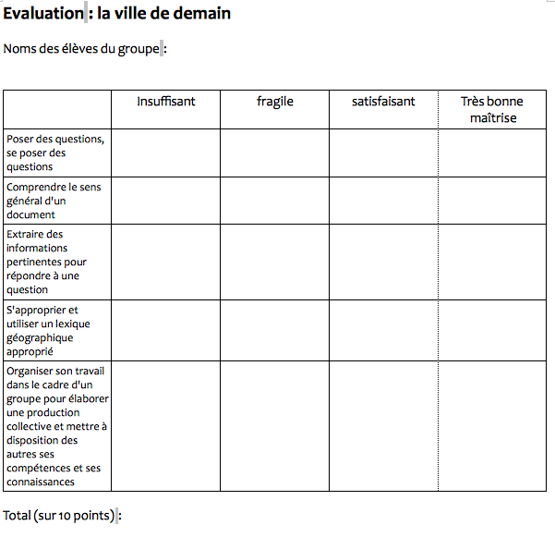
✔
✔
✔
✔
✔
✔
Notes:
Principe de la grille d'évaluation :
- Des compétences
- une note sur 10 : la colonne « fragile » donne 1 point, les colonnes « satisfaisant » et « très bonne maîtrise » en donnent 2.

Slide 29
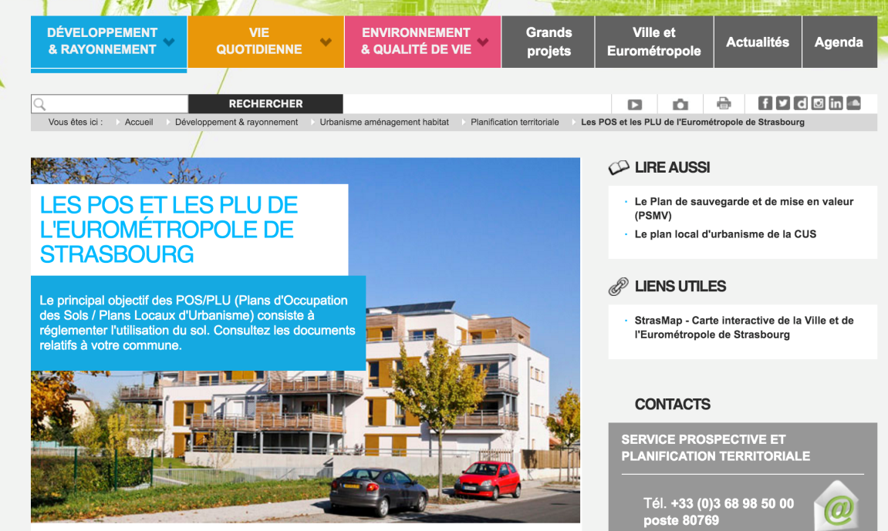
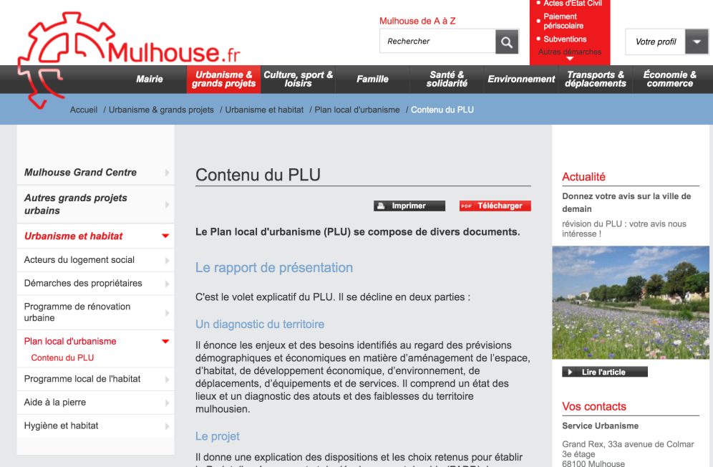
Mais aussi...
- travailler sur l'aménagement d'un espace précis de la commune du collège
- inviter un élu et l'interroger sur les projets urbains
- travailler sur les documents, souvent disponibles en ligne, des SCoT (= Schéma de Cohérence Territoriale) et des PADD (= Projet d’Aménagement et de Développement Durable)
Notes:
Mais aussi : d'autres possibilités de fabriquer ce cours, tant que la démarche « diagnostic/scénarios » est respectée.

Slide 30
Quels liens possibles avec les autres disciplines ?
Arts plastiques : dessin de l’écoquartier
Français : rédiger la lettre pour le promoteur
Technologie : réalisation d’une maquette de l’écoquartier
Mathématiques : calcul de longueurs…
Quels liens possibles avec les parcours ?
parcours citoyen : comment le citoyen prend-il part aux décisions en matière de lieu de vie ?
parcours avenir : réaliser une fiche métier : architecte, architecte-urbaniste, paysagiste…
Quels liens avec l’EMC ?
Programme cycle 3 :
- Le jugement : penser par soi-même et avec les autres
Objectifs de formation
Développer les aptitudes à la réflexion critique : en recherchant les critères de
validité des jugements moraux ; en confrontant ses jugements à ceux d'autrui dans une
discussion ou un débat argumenté.
2. Différencier son intérêt particulier de l'intérêt général.
- L'engagement : agir individuellement et collectivement
Objectifs de formation
2. Prendre en charge des aspects de la vie collective et de l'environnement et développer une
conscience citoyenne, sociale et écologique.
Notes:
Le programme nous invite également à travailler cette séquence avec les autres disciplines.
On pourrait imaginer de travailler ce thème avec le professeur d’arts plastiques qui pourrait faire réaliser aux élèves un dessin d’une partie de cet écoquartier, avec le professeur de lettres, la rédaction de la lettre adressé au promoteur ; avec le professeur de technologie, la réalisation d’une maquette de cet écoquartier et avec le professeur de mathématiques, un travail sur le calcul des longueurs….
Quels liens possibles avec les parcours?
On peut intégrer cette séquence au parcours citoyen (comment le citoyen prend-il part aux décisions en matière de lieu de vie ?) et au parcours avenir
(réaliser une fiche métier : architecte, architecte-urbaniste, paysagiste… )
Quels liens avec l’EMC?
Dans le programme d’EMC du cycle 3, cette séquence peut permettre de travailler différents thèmes :
-Le jugement : penser par soi-même et avec les autres
Objectifs de formation
1.Développer les aptitudes à la réflexion critique : en recherchant les critères de
validité des jugements moraux ; en confrontant ses jugements à ceux d'autrui dans une discussion ou un débat argumenté.
2. Différencier son intérêt particulier de l'intérêt général.
-L'engagement : agir individuellement et collectivement
Objectifs de formation
2. Prendre en charge des aspects de la vie collective et de l'environnement et développer une conscience citoyenne, sociale et écologique.

Slide 31
Bibliographie - sitographie
- Magali Reghezza, La France, une géographie en mouvement, Documentation
photographique n° 8096 , 2013
- Cahier du Lipsor : « La prospective territoriale: Pour quoi faire ? Comment faire ? »
Philippe Durance, Michel Godet, Philippe Mirénowicz et Vincent Pacini,
Préface de Sylvie Esparr, 2007
- Gourmelon Françoise, Houet Thomas, Voiron-Canicio Christine, Joliveau Thierry,
« La géoprospective, apport des approches spatiales à la prospective »,
L’Espace géographique 2/2012 (Tome 41) , p. 97-98
URL : www.cairn.info/revue-espace-geographique-2012-2-page-97.htm
Thomas Houet, Jean-Baptiste Narcy et Xavier Poux, « Apport d’une démarche prospective
pour la gestion de l'eau du bassin versant du Blavet (Bretagne) »
http://geoconfluences.ens-lyon.fr/doc/transv/DevDur/DevdurScient10.htm
- http://territoires2040.datar.gouv.fr/spip.php?rubrique1
- http://www.geoportail.gouv.fr

